Slide 1
Часть первая – мост,
Но без буквы конечной.
Вторая – звучит
На болоте беспечно.
А целое – местность,
Любимая пламенно,
Которую люди
Зовут Белокаменной.
Мос
ква

Slide 2
Тема урока: Образование Московского государства.
Цель: расширить наши знания о формировании Русского государства.

Slide 4
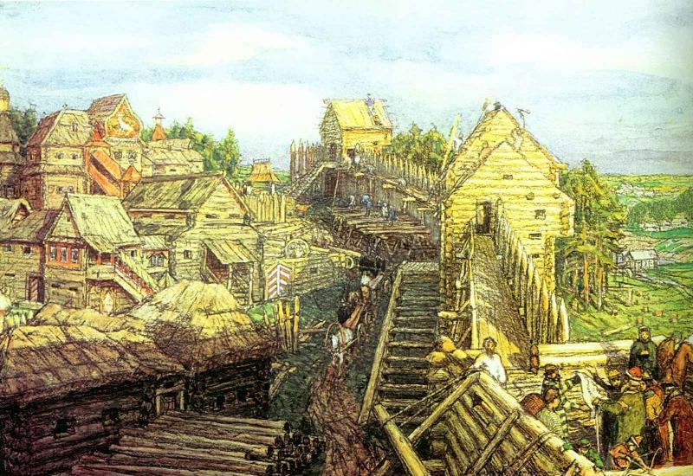

Slide 5
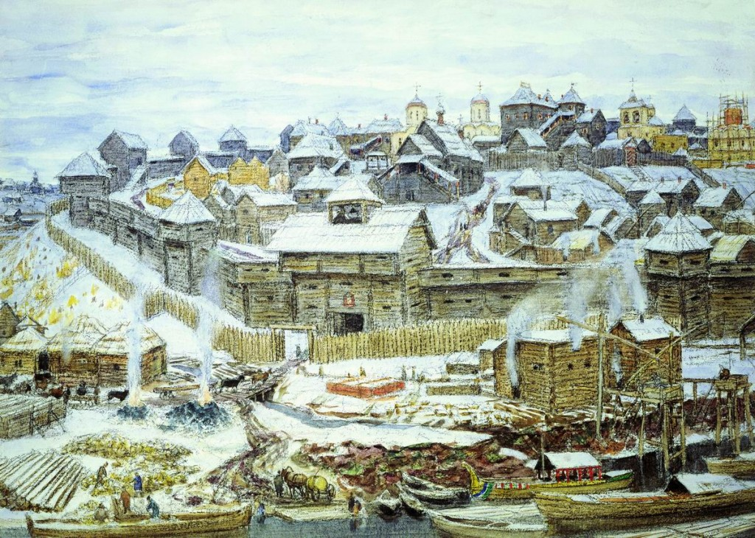

Slide 6
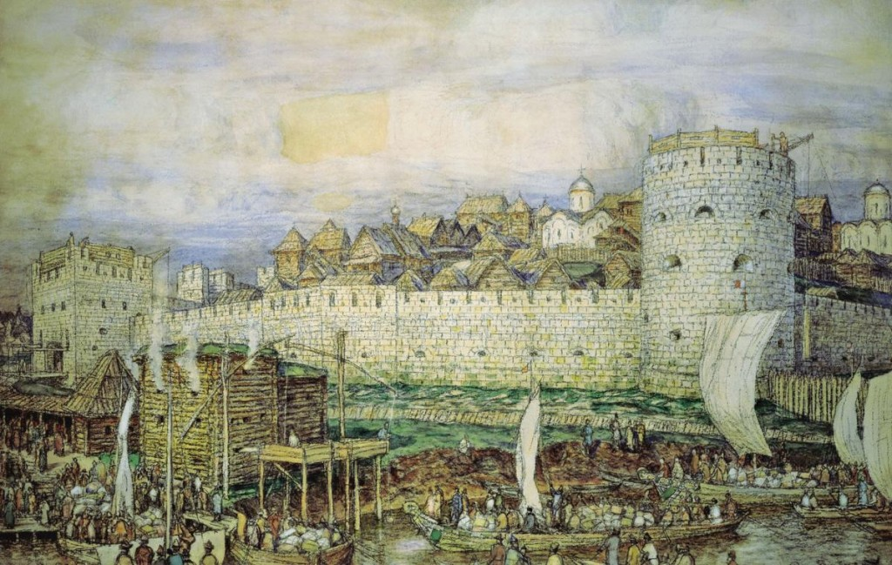

Slide 7
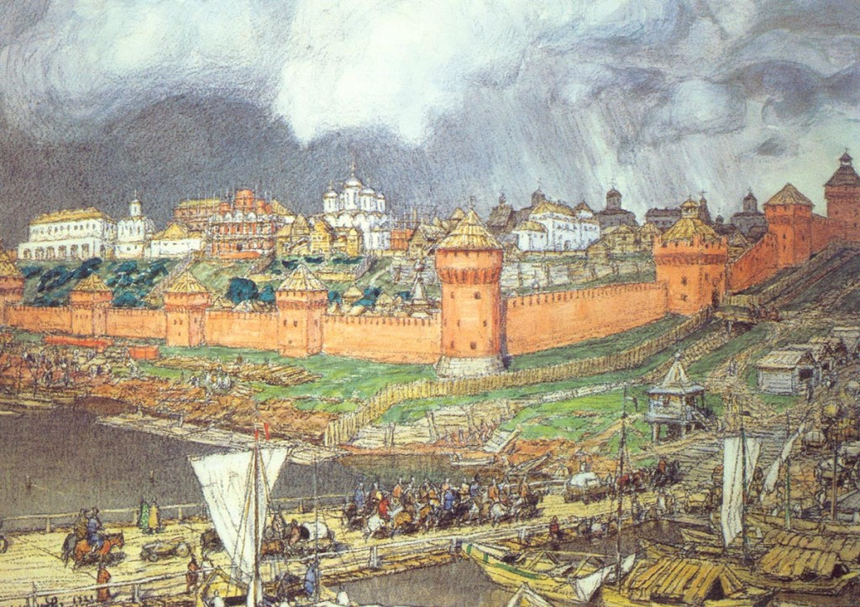

Slide 9
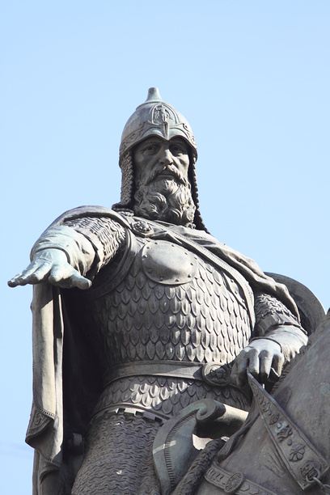
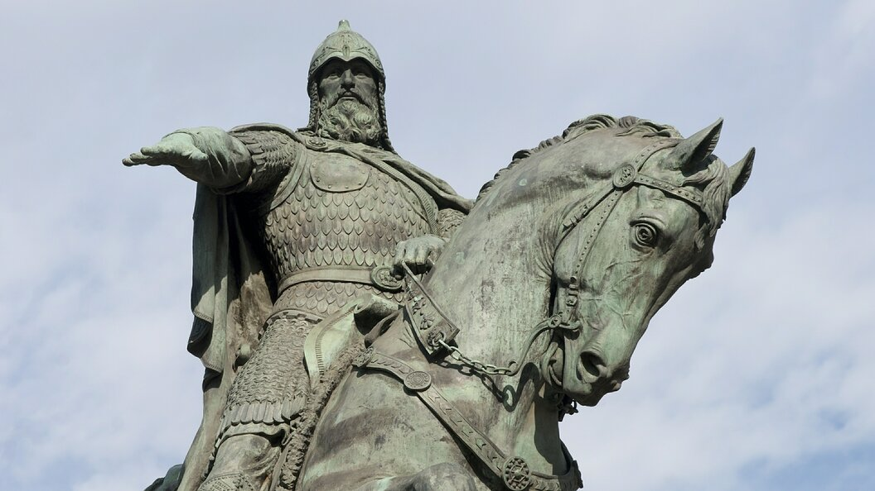
Юрий Владимирович Долгорукий основатель Москвы.
Заложение Москвы состоялось в 1147 году.

Slide 20
